Slide 1
Genetik d. 11. april 2025
4 Arv og miljø
Noter til 1b bi

Slide 2
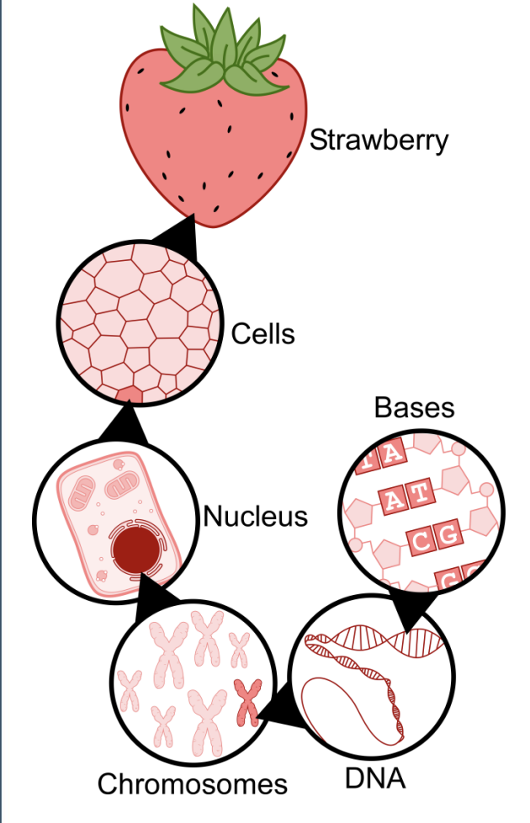
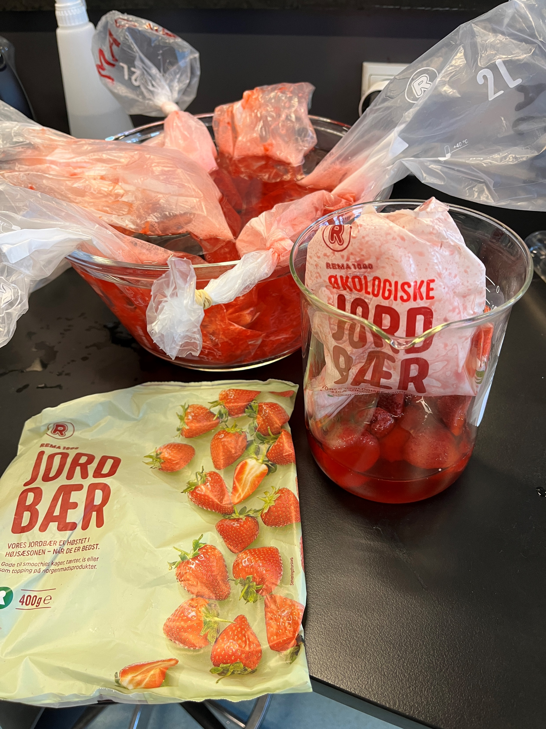
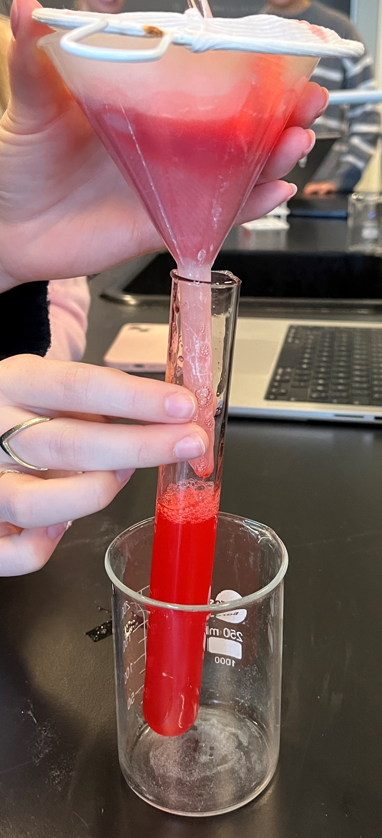
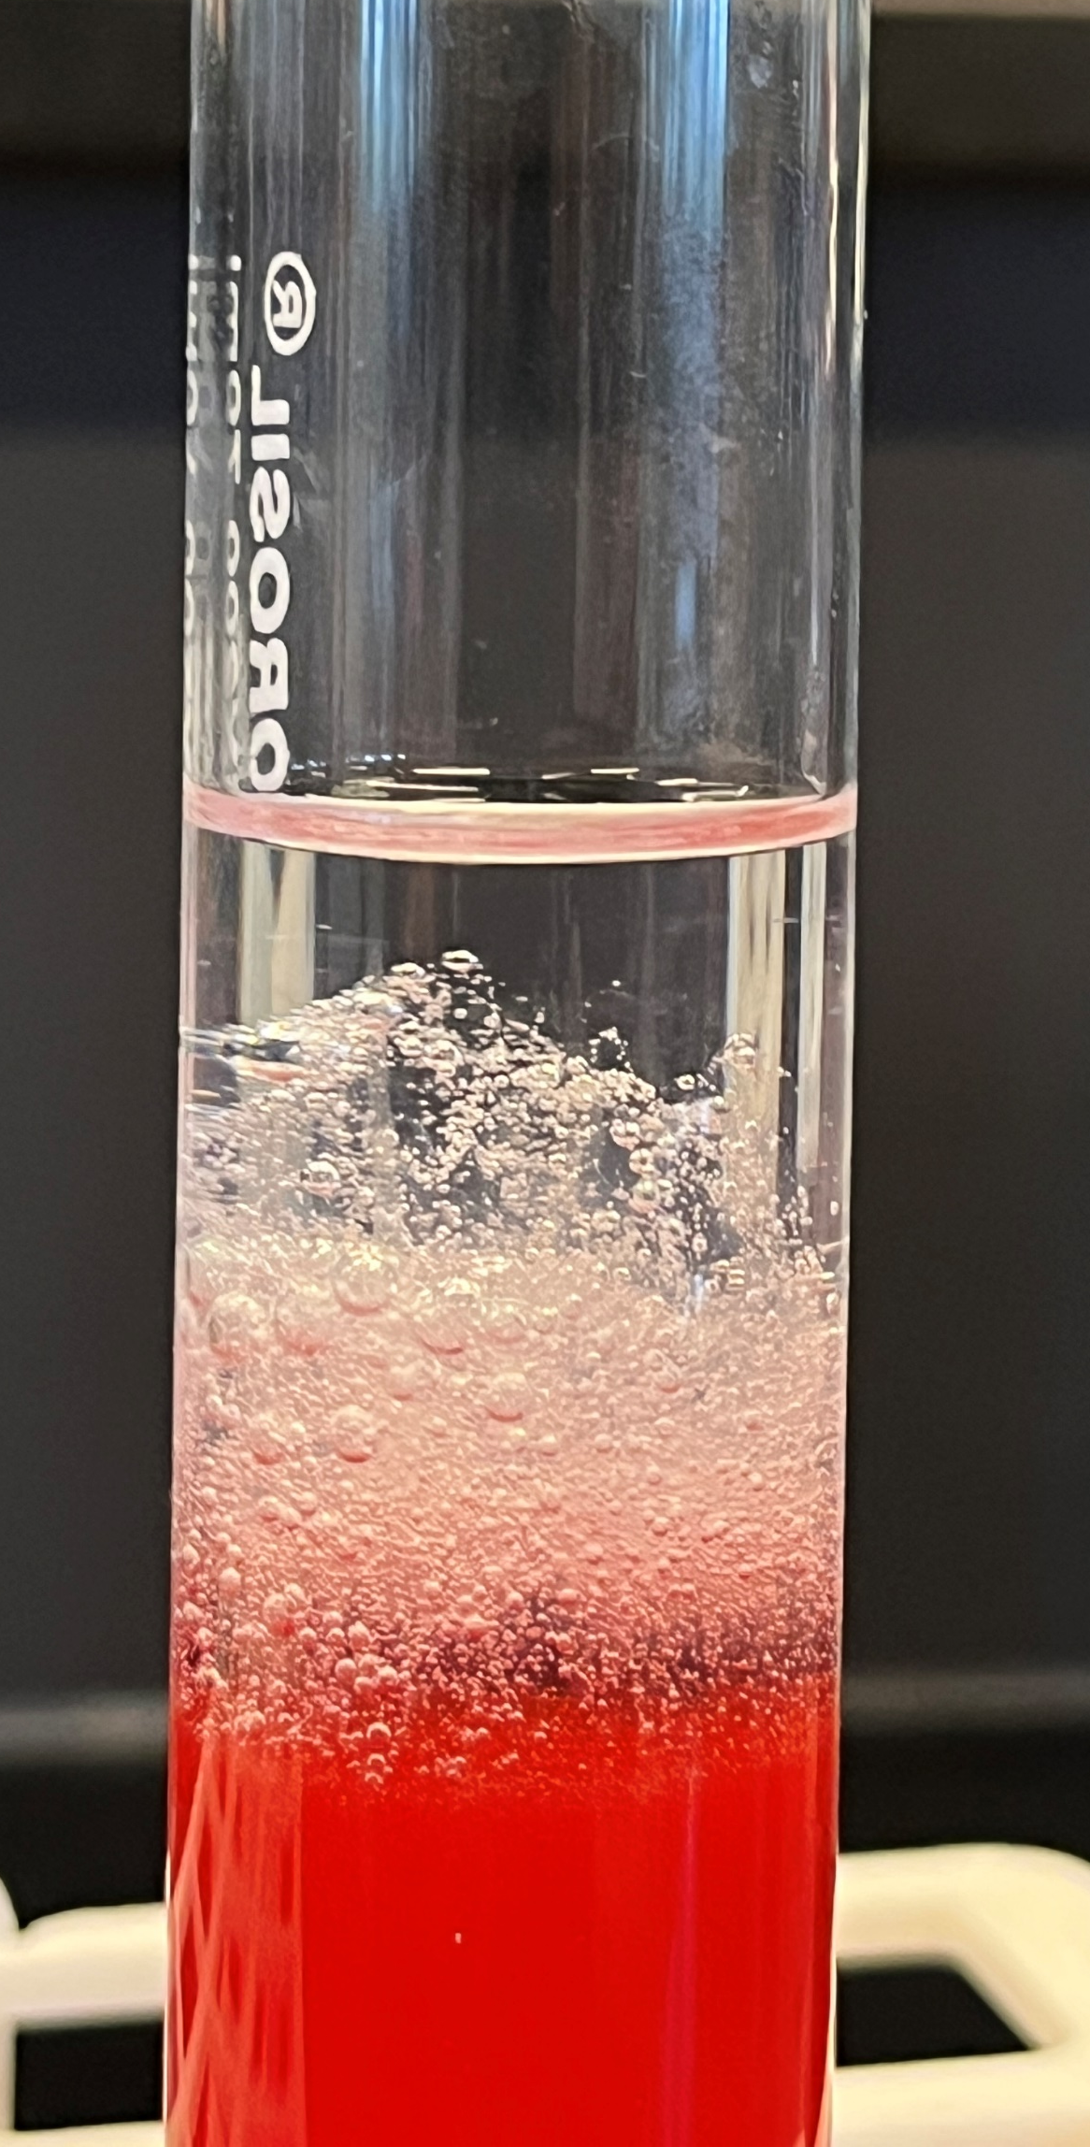
Sidste gang: isolering af DNA fra jordbær

Slide 3
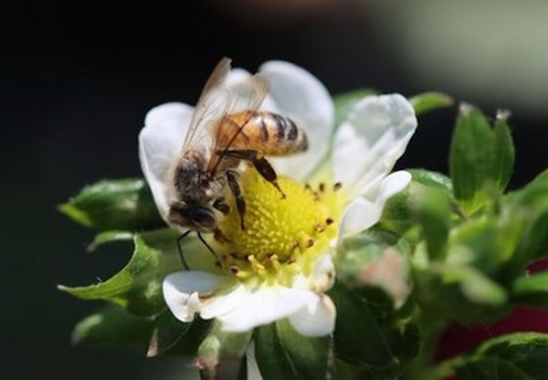
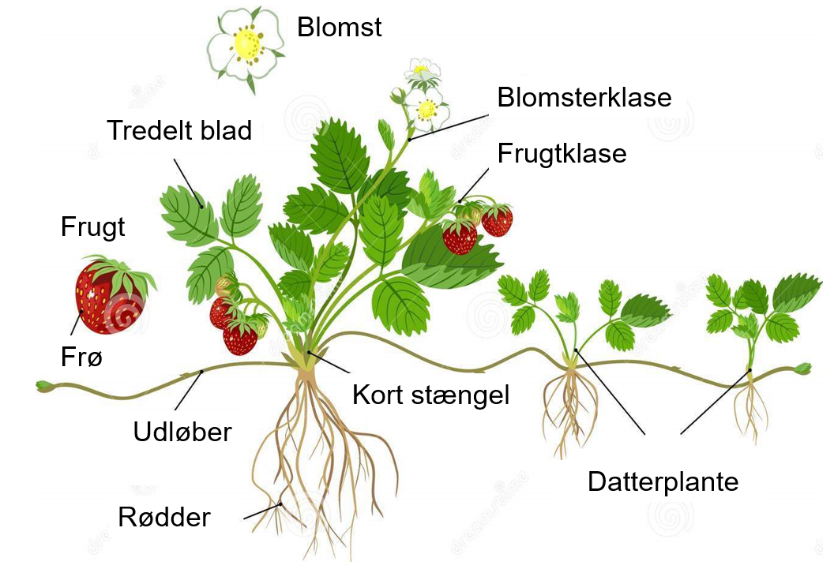
Jordbærplanten danner ”bær”, når den laver kønnet formering
Bier og andre insekter flytter pollen (plantens hanlige kønsceller) fra blomst til blomst = bestøvning. Pollen befrugter så frøanlæggene
(de hunlige kønsceller) = befrugtning Hos jordbærplanten sidder frøene udenpå frugten (= jordbærret).

Slide 4
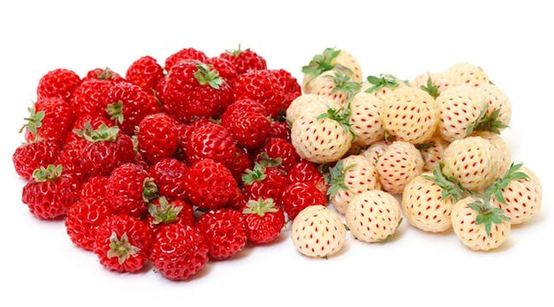
Jordbærgenetik: Opg. 1 Krydsningsskemaer
Andel planter med hvide bær?__________
Andel planter med hvide bær?__________

Slide 5
Jordbærgenetik: Opg. 1 Krydsningsskemaer
Jeres jordbær var røde. Hvilke alleler kan de have? __________

Slide 6
Opg. 2 Hvilken form koder jordbærrets gener for?
I det DNA, I netop har udvundet i laboratoriet, er følgende nukleotidsekvens aflæst:
5’ – TTT – CTA – ATG – CCC – ACT – GGA – GCG – ATT – TGA – 3’
Oversæt den kodende streng til aminosyrer.
Husk, at egenskaber (øjenfarve, hårfarve, evnen til at kunne fordøje mælk som voksen, formen på jordbær) er baseret på, hvilke proteiner organismen kan danne ud fra sit arvemateriale (DNA) og aminosyrer.
DNA’et (genet) er proteinopskriften, og aminosyrerne er byggestenene.

Slide 7
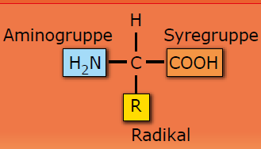
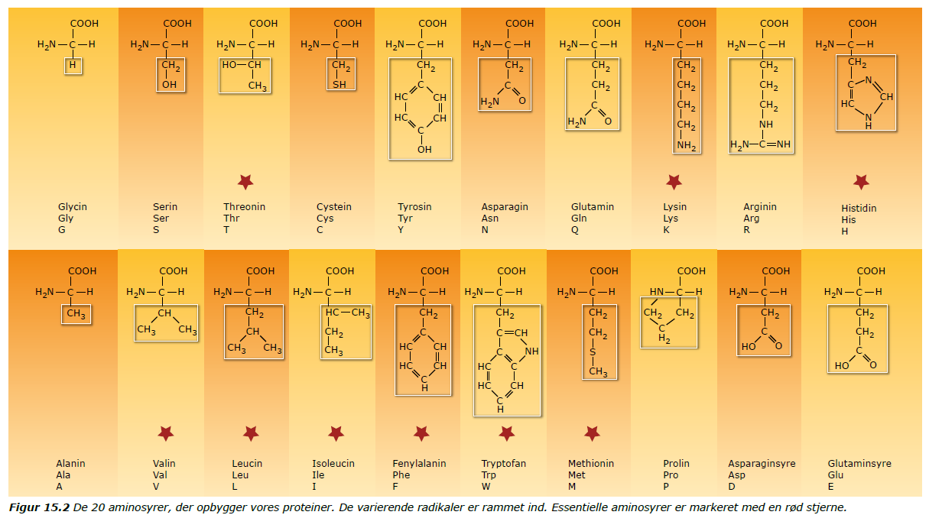
Proteiner er opbygget af 20 forsk. aminosyrer

Slide 8
Opg. 2 kræver kendskab til den genetiske kode
A C G T
7.5.5 Den genetiske kode
Hvilke aminosyrer er det så, et gen koder for?
Det bestemmes af den genetiske kode i de enkelte kodons – altså rækkefølgen af nukleotider i genet. Et kodon (en triplet) er tre nukleotider i rækkefølge, og ét kodon koder for én aminosyre.
Når man kun har 4 mulige nukleotider til rådighed, og der skal 3 til at danne en kode, bliver der i alt 64 mulige koder (4x4x4). Imidlertid er der kun 20 aminosyrer, så der er altså rigeligt med koder.
Det betyder, at nogle af dem faktisk koder for den samme aminosyre. Det gælder fx for 5’-CTC-3’ og 5’-CTA-3’, der begge koder for aminosyren leucin. Derudover skal vi huske, at der også er en startkode (5’-ATG-3’), og desuden er der hele
tre stopkoder. På figur 7.24 ses den genetiske kode.

Slide 9
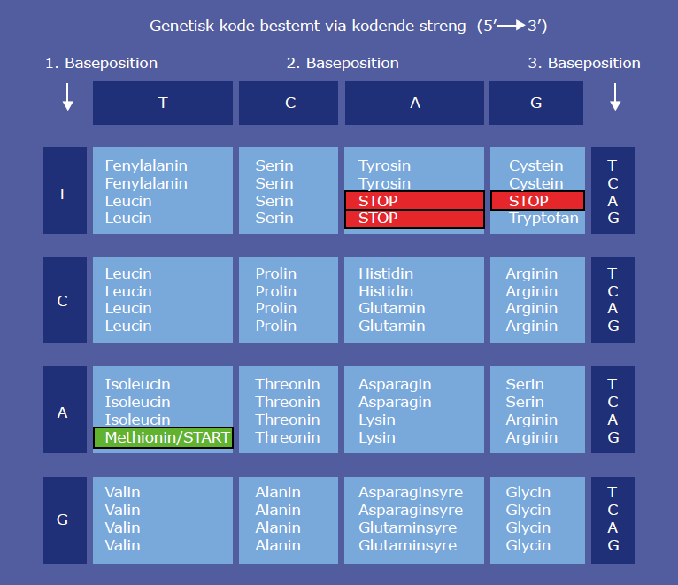
Opg. 2 kræver kendskab til den genetiske kode
Figur 7.24 Den genetiske kode.
I det blå skema til venstre ses den genetiske kode på den kodende streng i DNA'et. I skemaet kan man finde ud af, hvilken aminosyre et givet kodon koder for. I venstre lodrette kolonne finder man første base, som fx kunne være cytosin (C). Herefter finder man anden base i den øverste række. Den kunne fx være adenin (A). Ved at kombinere disse to informationer, er der et lyseblåt felt tilbage med mulige aminosyrer i - histidin og glutamin. For at finde ud af, hvilken det drejer sig om, skal den tredje base betragtes. Den finder man i den lodrette kolonne længst til højre (på den blå figur). Hvis tredje base er guanin (G), bliver den samlede kode altså 5'-CAG-3', og den koder for aminosyren glutamin.

Slide 10
Opg. 2 Hvilken form koder jordbærrets gener for?
I det DNA, I netop har udvundet i laboratoriet, er følgende nukleotidsekvens aflæst:
5’ – TTT – CTA – ATG – CCC – ACT – GGA – GCG – ATT – TGA – 3’
Oversæt den kodende streng til aminosyrer.
(OBS! Der er en lille fælde i opgaven…)

Slide 11
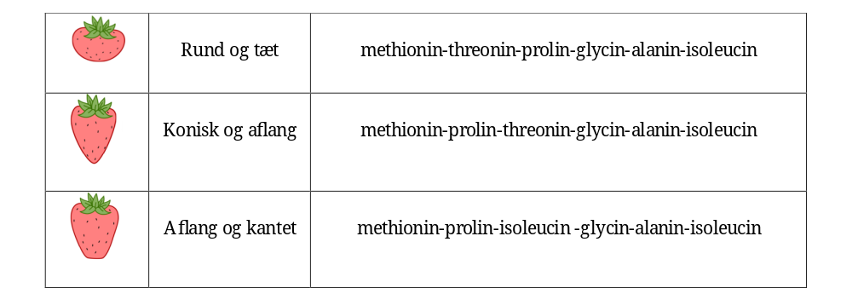
Opg. 2 Hvilken form koder jordbærrets gener for?
Hvilken form har jeres jordbær?

Slide 12
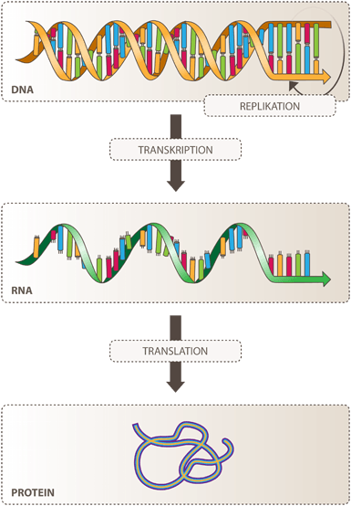
Det Centrale Dogme
Berømt læresætning, der forklarer, hvordan informationen i molekylet DNA omskrives til en anden kernesyre, RNA. Processen hedder transskription og foregår i cellekernen.
Dernæst bevæger RNA sig ud gennem porerne i cellekernens dobbeltmembran og videre ud til et ribosom i cytoplasma. Her oversættes den genetiske kode af ribosomet, og aminosyrerne samles i den rigtige rækkefølge jf. genets ”opskrift”. Denne proces hedder translation.
Når polypeptidet er færdigt, løsnes det fra ribosomet og foldes / ændres til sin endelige form og funktion.

Slide 13
Opgave 3: Mutation i jordbærrets gensekvens!
Her ses en nukleotidsekvens fra jordbærrets DNA.
5’- A T G C C C C A T T G T A G T T T A T A A-3’
A: Der sker nu en mutation (understreget), så den kodende streng ser således ud:
5’- A T G C C T C A T T G T A G T T T A T A A -3’
Hvad er der sket med aminosyrerækkefølgen ved mutation A?
Fik mutationen betydning for det færdige protein?

Slide 14
Opgave 3: Mutation i jordbærrets gensekvens!
Her ses en nukleotidsekvens fra jordbærrets DNA.
5’- A T G C C C C A T T G T A G T T T A T A A-3’
A: Der sker nu en mutation (understreget), så den kodende streng ser således ud:
5’- A T G C C T C A T T G T A G T T T A T A A -3’
Hvad er der sket med aminosyrerækkefølgen ved mutation A?
Fik mutationen betydning for det færdige protein?
B: Der sker endnu en mutation (understreget) så den kodende streng ser således ud:
5’- A T G C C T C A A T G T A G T T T A T A A -3’
Hvad er der sket med aminosyrerækkefølgen ved mutation B?
Fik mutationen betydning for det færdige protein?

Slide 15
Opgave 3: Mutation i jordbærrets gensekvens!
Hvilke konsekvenser kan der opstå af mutationer?
Er mutationer en ulempe for organismen?

Slide 16
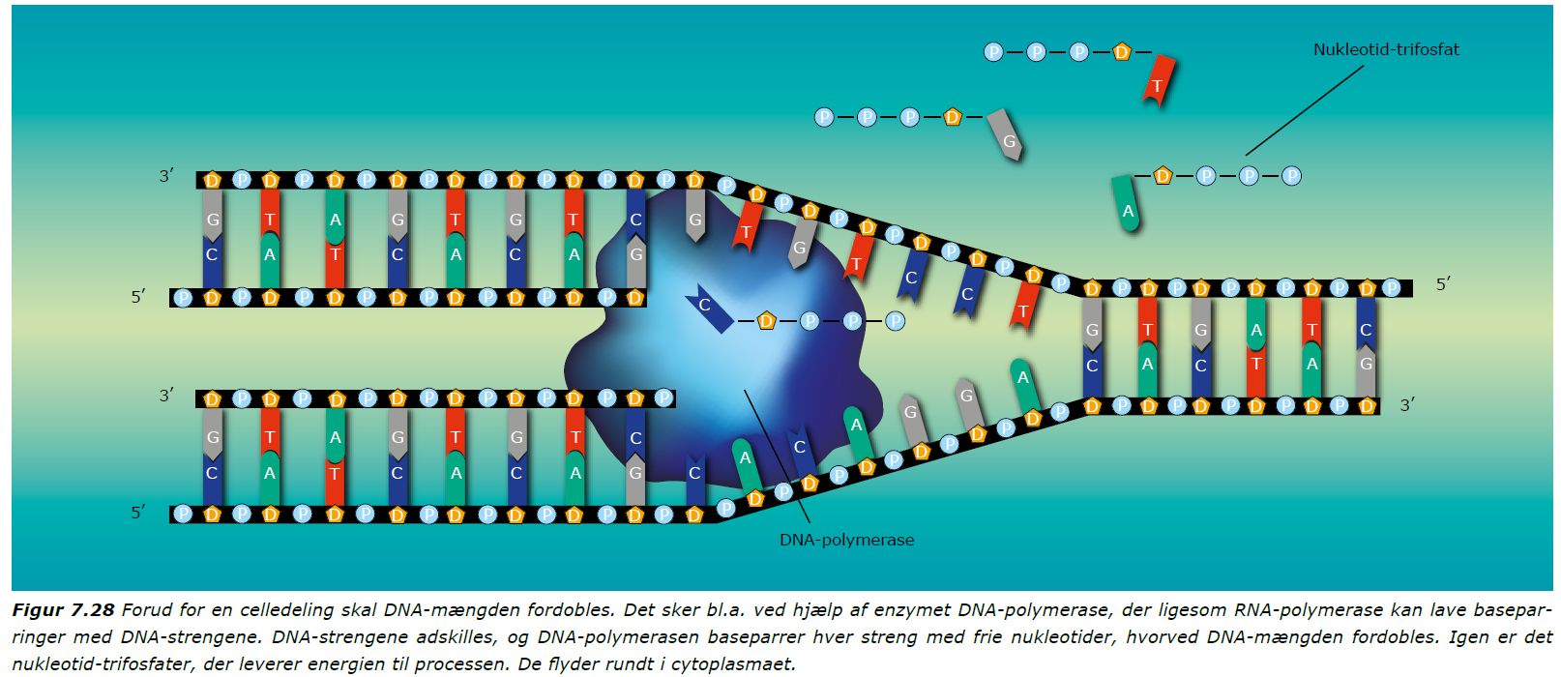
DNA replikation (før cellen skal dele sig)

